Slide 1
LearnedSQLGen: Constraint-aware SQL Generation using Reinforcement Learning
SIGMOD 2022
Lixi Zhang Department of Computer Science, Tsinghua University
Xuanhe Zhou Department of Computer Science, Tsinghua University
Chengliang Chai Department of Computer Science, Tsinghua University
Guoliang Li Department of Computer Science, Tsinghua University
Notes:
今天给大家讲解的这篇文章叫做LearnedSQLGen,是清华李国良他们发表在SIGMOD2022上面的一篇文章

Slide 2
Background
Many database optimization problem require a large number of queries
Slow SQL diagnosis
Database testing
Optimizer tuning
Learned cardinality estimation
It is hard to obtain a number of real SQL queries due to privacy issues

Slide 3
Background
Limitations of existing SQL generation tools(SQLsmith, RAGS)
SQL queries may be useless, e.g. empty result
SQL queries do not meet user requirements(cardinality constraints)
Limitations of existing constraint-aware SQL generation works(TQGen, etc)
require database experts to create high-quality query templates
Some craft templates may not find queries satisfying the constraints and miss important SQL queries

Slide 4
Background
Constraint-aware SQL generation problem
Given a constraint(cardinality range, query cost range), generate queries satisfying this constraint
NP-Hard Problem, may loss the query structure
Main Challenges
It is challenging to capture the relationship from a constraint to SQL queries
There are many different constraints required by users in different scenarios, and it is challenging to adapt to different constraints
The generated SQL queries must be valid (syntactically and semantically correct)
Notes:
所以说，这边就引出一个问题，约束感知的查询生成问题，就是说给定一个约束，要么是基数约束要么是查询代价约束，生成负载去满足这样的约束
这种问题的挑战有3个
获取约束到和SQL的关系
第二个是在不同的场景中的约束不一样，负载在不同场景的迁移比较有挑战
第三个生成的负载必须是语法语义正确的

Slide 5
Contribution
We propose a reinforcement learning based framework to generate queries with target constraints
We judiciously design reward functions in RL to guide the generation process accurately
We adopt a finite-state machine that incorporates SQL grammar and semantic rules to guarantee query validity
We design a meta-critic network that first pre-trains a model for different constraints and then uses the pre-trained model to support online query generation requirements
We have conducted experiments on three datasets(TPC-H, JOB, XueTang), and the results showed that our method significantly improved the accuracy and efficiency
Notes:
这篇文章的贡献有5个
首先他们提出一个强化学习的框架去解决给定约束下的负载生成问题
他们在强化学习中设计了奖励函数去指导负载生成的方向
他们使用一个有限状态自动机，将SQL的语法融合进去，保证语法语义正确
第四个贡献是他们使用一个meta-critic的策略，在不同的约束目标下去预训练模型，然后去支持不同约束目标下的query generation生成问题
最后一个是在TPC-H、JOB做了实验验证了他们负载生成的准确度和效率

Slide 6
LearnedSQLGen
RL is an ML paradigm that an agent learns from the feedback through trial-and-error interactions
Our problem considering the current state (i.e., current generated query), the agent predicts the next action (i.e., the next token), which hopefully can lead to the highest reward, i.e., satisfying the constraint
LearnedSQLGen generates queries by trying different actions (i.e., tokens like reserved words, metadata, operands in a query), and the database system can return the feedback by executing the generated query
Notes:
强化学习是一个机器学习的paradigm，通过试错迭代的方法，从反馈中学习
这篇的文章的强化学习模型，就是从当前的状态，也就说当前生成的query，预测下一个要选择的query token，我的这个动作有很大的希望让我得到最大的反馈，就是满足约束的程度
这个反馈的话，就是从数据库中获得一些信息

Slide 7
Main Challenges of LearnedSQLGen
Generate valid SQL queries by guaranteeing syntactic and semantic correctness
Guide the generation direction to meet the constraints by computing the expectation of SQL queries
Generate multiple different queries satisfying the constraint
Notes:
所以说LearnedSQLGen有3大挑战
第一个就是语法意义正确性的问题：他们这个是使用有限状态机解决
第二个就是通过计算期望值，来指导query生成的方向，主要是通过设计Reward function
第三个就是生成很多不同的query，就是说query的多样性，不能是根据某个模版或某几个固定的模版生成的

Slide 8
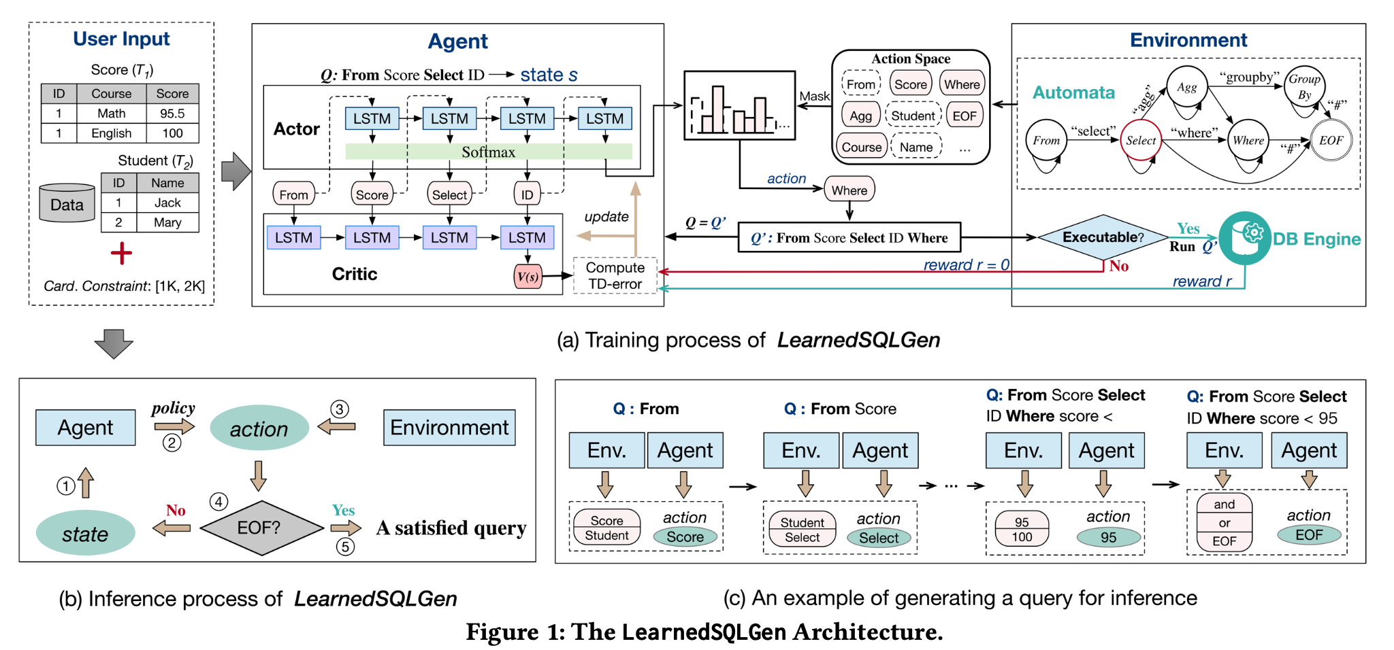
LearnedSQLGen
Notes:
然后这张图展示了LearnedSQLGen系统，首先是训练过程，然后是inferrnce过程，然后例子

Slide 9
Training
State is represented as a sequence of tokens of the current generated query
Complete generated queries
Partial queries
Action is next token to select, which is classified into 5 types:
Reserved words in SQL grammar (e.g. Select, Where)
Table of schema(T1,T2…)
Parameter values sampled from each table
The operator(e.g.>,<,=)
EOF
Notes:
首先介绍强化学习模型中的基本概念，比如状态、动作、
状态
动作：
要么选select where
要么选表，要么选谓词参数、要么选operator要么选EOF

Slide 10
Training
Environment: FSM and Database Cardinality Estimator
FSM is used to prune the action space for query validity
Cardinality estimator is used to guide the training process
Reward is returned by the environment, which is used to update the policy network, guiding the generation process towards satisfy the constraint
Considering the current generated SQL, and chooseing an action based on the learned policy. Our agent leverages the actor-critic method
Notes:
然后是强化学习模型中的环境，环境包括两个组件，一个是FSM，限制query 关键字的space，来保证query 的有效性，另一是基数预估器，返回预估基数去指导训练的过程
然后是奖励，被环境所返回，被用于指导生成的过程。
所以整个生成的过程，就是考虑当前已经生成的query,然后选择一个action，也就说选择一个sql关键字，直到sql生成完成。目前他们使用的是一个现有的网络，叫做actor-critic网络

Slide 11
Inference
1.Empty Query(Agent)
2.Agent uses learned policy to compute a probability for each action(token choosing)
3.FSM guarantee the validity of queries
4.The above steps iterate until an action with the EOF is selected
Notes:
然后是Inference的过程，就是刚开始是空的query,然后基于学习的策略去计算每个token的概率，然后去选择token，选择的过程中，使用FSM来保证query的有效性 回去看例子

Slide 12
Inference
Limitations
Inference step can only generate queries satisfying the constraint C
if a user specifies another different constraint, the previous trained model cannot directly work(缺乏普适性)
Solutions
We propose a meta-critic network that leverages the historical training experience to make our method generalize to other constraints efficiently
Notes:
然后他们的inference过程是有一些的限制的，首先每一个只能针对约束C生成query,我换一个约束，就不能生成了，缺乏普适性
他们的解决方法是，换一个网络，去利用已有的训练经验来提升模型的翻花能力。这个就属于强化学习那边的技术了

Slide 13
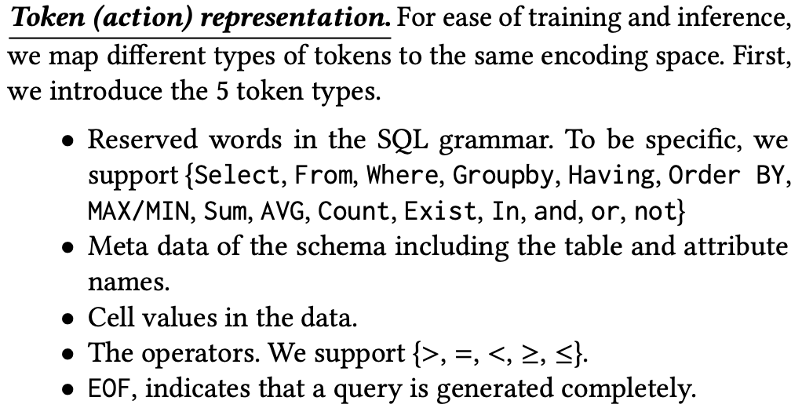
State Representation
Notes:
然后这篇文章的基本思想就在这里，后面又详细的写了一遍细节

Slide 14
State Representation
We map all tokens to one-hot encoding to feed into model
For filter parameter:
Categorical data: we just treat the values the same as the other types(e.g. select, from, where)
Numerical and string data: we randomly sample k values from the attribute before training and encode them to a one-hot vector
Notes:
将所有的SQL Token转换为One-hot编码，做了一个mapping，对于数字，因为比较多，因此他们将数字分为K个一组，来对每个组进行编码

Slide 15
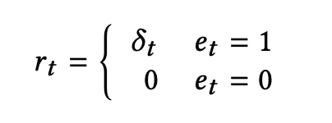

Reward Design
We present the reward design based on point constraints and range constraints
The reward should be higher when the estimated cardinality/cost is closed to given constraints
Point Constraint Reward = min(estimated result/constraint , constraint/estimated result)
Notes:
然后是一个奖励机制的设计，这篇文章同时基于点值约束和范围约束设计了奖励函数。如果预估基数和代价和给定的约束奖励函数应该比较高。然后是奖励函数，如果et表示的是生成的query能否被执行，如果能被执行的话，就是右边这个公式，如果不能被执行的话，就是0

Slide 16
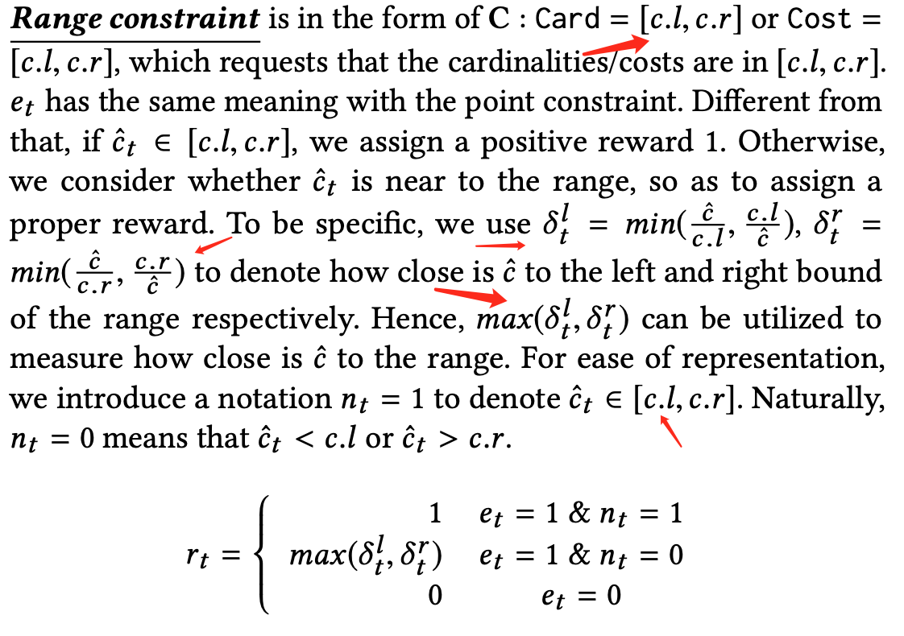
Reward Design For Range Constraints
Notes:
如果生成的范围在里面，就是1，如果不在里面，就计算最近离范围里多远，如果无法执行，就是0

Slide 17
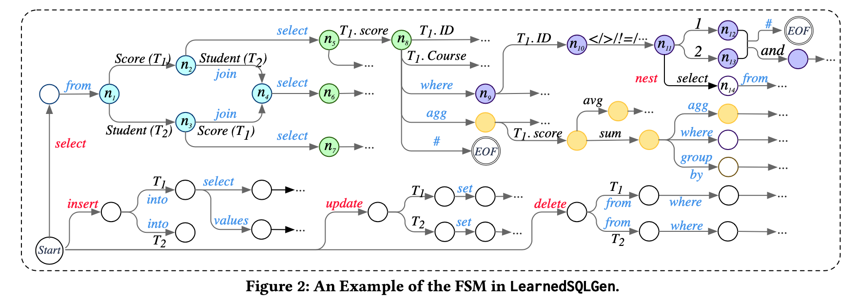
FSM Details
Notes:
然后是有限状态自动机，他们引入了有限状态自动机，它被用来屏蔽一些可能的动作，从而保证了查询的有效性。这是编译原理里面的东西。然后这个自动机是可扩展的，就是我们可以往里面加入一下sql 的token，然后他的这个FSM主要包括4个类型的query生成，首先是生成select，也是先生成from后面的表，生成join，然后生成where生成agg,生成自查询等
还可以生成insert update delete

Slide 18
FSM Design
SQL grammar to FSM
Select-Project-Join queries
Nested Queries
Aggregation Queries
Insert/Update/Delete Queries
Syntactic and Semantic Checking
By Integrating rules
Meaningful Check
It is rather hard to support meaningful checking, we leave supporting more general meaningful checking as a future work
Notes:
然后是一些设计的细节，对于语法语义保证上面，通过继承一些规则，然后在query的meaningful check方面，他们承认做的不够好，因为这个确实比较难。。

Slide 19
Pre-Training For Different Constraints
It is prohibitively expensive to retrain a model when constraints are changing
Solutions:
fine-tune trained model corresponding to a distinct range or point constraint, but there exist infinite number of ranges or points in the cardinality/cost domain
use a meta-critic network just to train a single model on a relatively large cardinality/cost constraint domain. We can efficiently generalize the model to support the new constraint
Notes:
然后这篇论文讨论了模型的泛化能力，就是我变换一个生成目标约束，重新训练是比较困难的
目前两个可能的解决方法，第一个就去调节参数，去适应不同的约束，但是这种方法可能比较麻烦，因为目标变一次，就要调一次
然后这篇文章提出了一种新的方法，就是使用一个叫做meta-critic网络，去针对一些不同的约束去预训练，然后提升模型的泛化能力，这里就感觉是属于AI那边的工作

Slide 20
LearnedSQLGen
Notes:
然后这张图展示了LearnedSQLGen系统，首先是训练过程，然后是inferrnce过程，然后例子

Slide 21
Experiments
Datasets: TPC-H(3GB), JOB(14GB), XueTang(24GB)
Baselines: SQLsmith, TQGen(Template)
Target Constraints:
Query execution cost/Estimated Cardinality
Evaluation Metrics:
Generation Accuracy: ratio of the number of satisfied queries to the total number of generated queries
Generation Time: Generation time represents the time of generating a fixed number (e.g., 1K) of satisfied SQLs including the training and inference phases
Notes:
然后是这篇文章的实验，我觉得这篇文章的实验做的是比较充分地，用了3个数据集
评价指标：第一个是生成的准确度，就是我生成的query满足条件的比例
第二个是生成的时间，就是生成一定数量的query的时间，包括训练时间和生成的时间

Slide 22
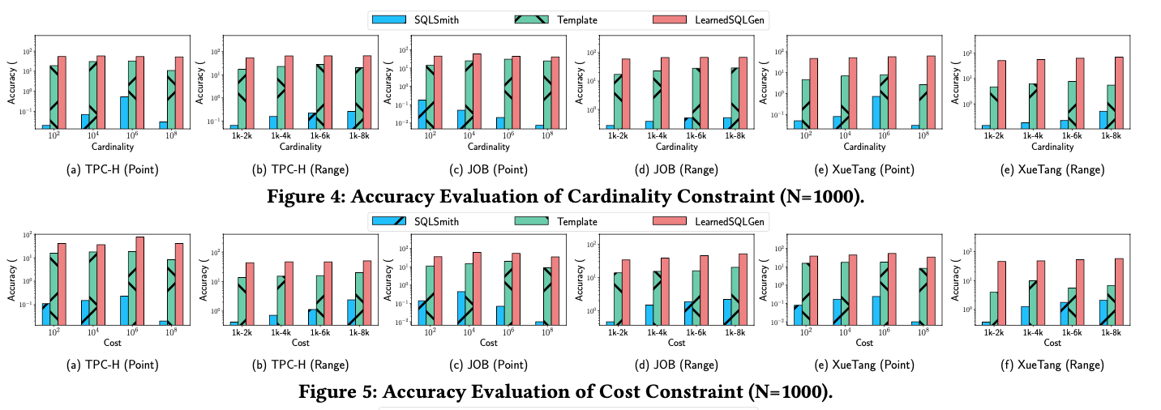
Experiments: Accuracy Evaluation
Notes:
Figure4是生成1000个query,在不同的基数约束下，的生成精度的比较
Sqlsmith就不说了，因为是完全随机，而且并不是用来生成用于数据库调优的query的，肯定满足率会比较低。Template满足率低于LearnedSQLGen是因为，有些预定义的模版并不能产生满足条件的基数约束。同时这篇文章还做了范围约束的实验，在范围约束中，LearnedSQLGen仍然要比SQLsmith和基于模版的方法要好。同时在cost的实验中，也可以表明这篇文章的LearnedSQLGen在生成负载满足约束的准确度上要好于其他工作

Slide 23
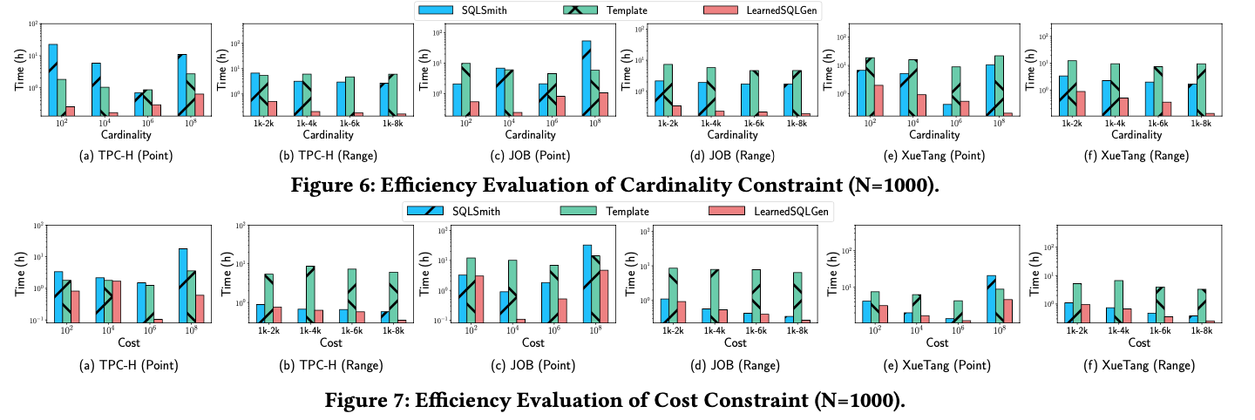
Experiments: Efficiency Evaluation
Notes:
接着这篇文章又做了生成效率的实验，就是统计生成1000个满足约束条件的query，需要花费多长时间。图6使用的约束是基数约束，图7使用的约束是cost约束。
可以发现，这篇工作LearnedSQLGen不管是在点值约束和范围约束上的生成时间都要低于已有的工作。Sqlsmith这种全随机的方法，可能撞不到符合条件的约束，所以就会花费很长时间，然后基于模版的方法，可能一些模版你怎么填参，都无法达到满足条件的约束，所以在某些情况下，他生成满足约束的负载的效率比sqlsmith还要低

Slide 24
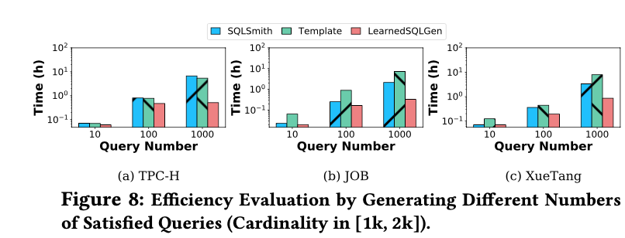
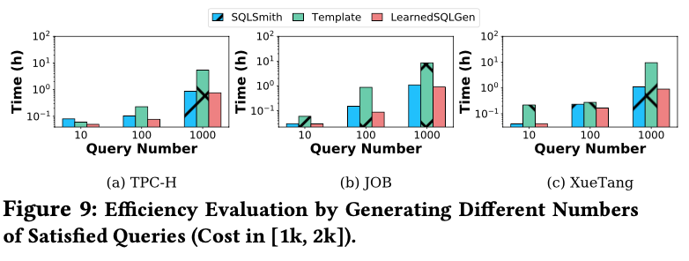
Experiments: Efficiency Evaluation
Generation time varying the query number
Notes:
接着这篇文章在相同的约束条件下，生成不同个query，同样发现learnedsqlgen比之前已有的工作生成效率要高

Slide 25
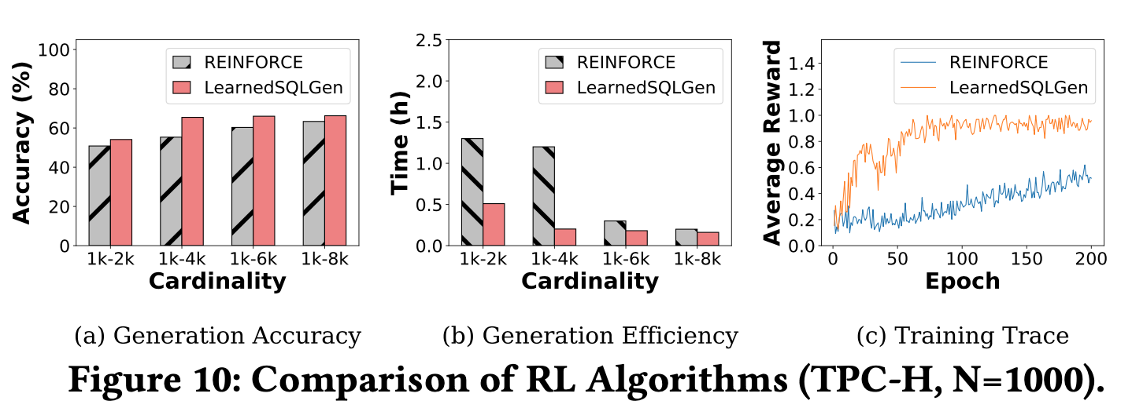
Experiments: Evaluation of the actor-critic network
Actor-critic network is used to generate queries
Notes:
接着这篇文章又做了模型上面的一些实验
接着这篇文章对比了他们设计的模型和已有模型，发现无论是在生成效率，生成精度还是训练时候的reward上面，都要比已有的模型好
这表明我们的方法收敛更稳定，取得了更高的性能。

Slide 26
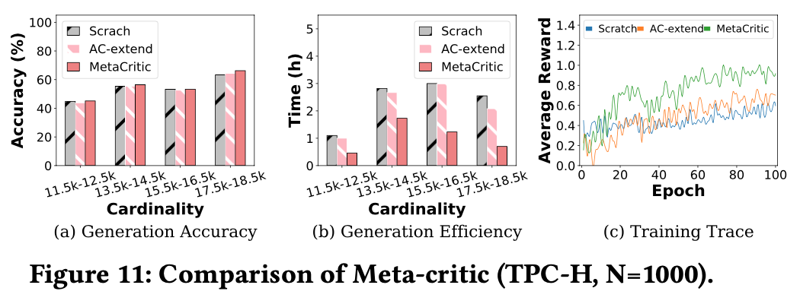
Experiments: Meta-critic Network Evaluation
Meta-critic network is used to avoid training model from scratch
Notes:
接着这篇文章做meta-critic 网络模型的评估，首先更换约束目标后，Scrach表示重新训练原来的模型，MetaCritic表示使用预训练的Meta-critic网络模型，AC-extend表示将在新的约束上对旧的模型调优，添加到state中，并直接使用原来的模型来跑。图a表明元批评网络生成准确度上要高于其他两种方法，但是生成时间要选小于之前的方法，因为同时考虑了旧的训练数据。同时在平均的奖励上，使用元批评网络的奖励也要高于其他方法

Slide 27
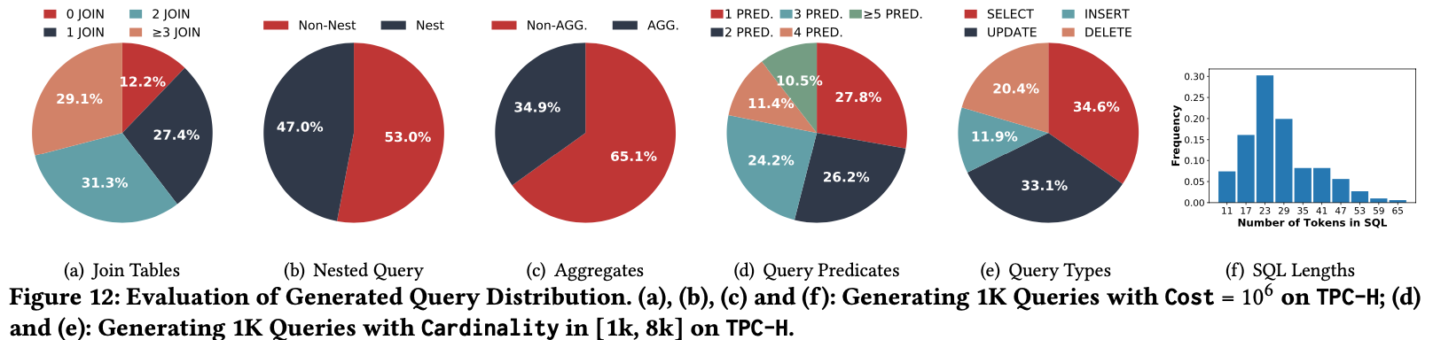
Case Study of Generated Queries
Predicate numbers, aggregation keywords, nested queries, join queries, SQL types, and number of SQL tokens
Notes:
然后这篇文章又对生成的负载进行了研究
图abcf是在代价约束为10^6下生成1000个query，统计生成负载的join个数、自查询的个数，以及aggregation的个数，我觉得他这个还是缺乏灵活性的，因为神经网络的黑盒性，他选什么我们也不知道
然后d、e是在不同的基数约束下，生成负载的种类。

Slide 28
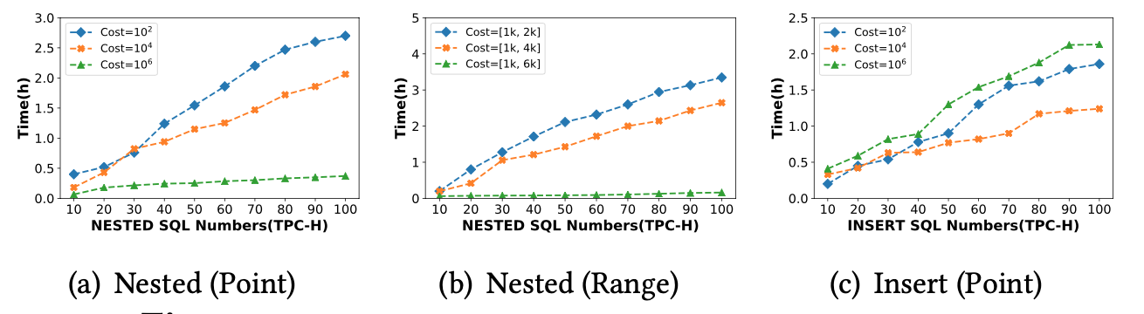
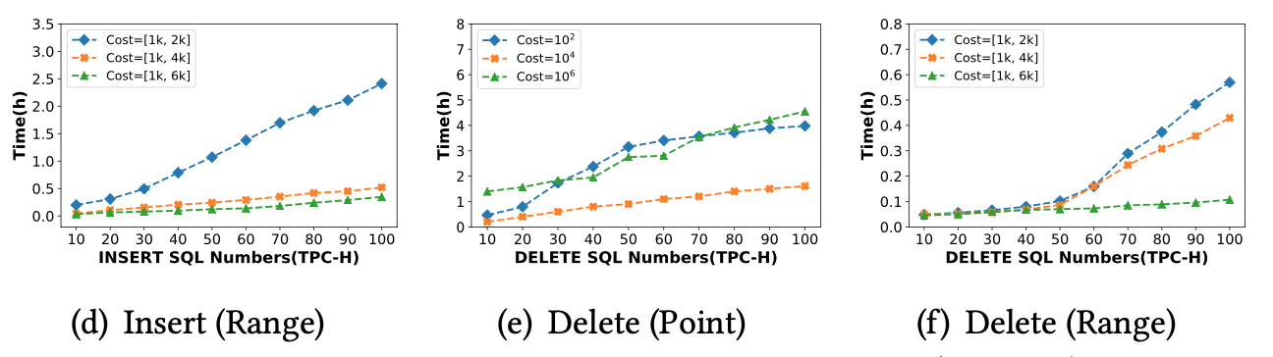
Experiments:Complicated Queries Generation
To demonstrate their extending FSM
Notes:
接着这篇文章做了complicated query generation的实验，在TPC- H的数据上生成自查询、以及insert delete的负载，发现在不同的代价约束下，他们生产的效率是线性增长的，在小时级别
这个实验主要是表明他们使用的FSM的可扩展性

Slide 29
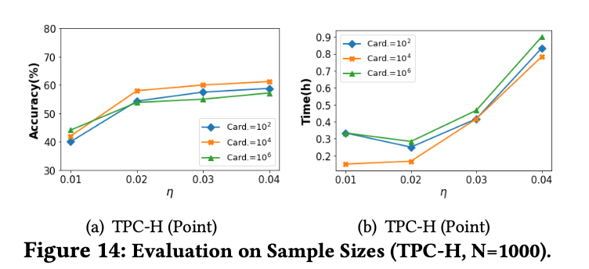
Experiments: Evaluation on Sample Sizes
Sample size : Predicate Value Sample Size
Notes:
然后这篇论文又从查询参数实例化方面，来做了实验
在TPC-H的数据集下，设置约束为点值约束，然后设置每一列可供选择的参数。
可以看出，每一列备选的值越多，生成负载满足约束的精度就越高，这是因为备选值多了，我的神经网络就有更多的可能性去选择这些值去生成符合约束的负载，但是也不能无限的增大，因为增大到一定的程度，其实这个负载参数的可选择的空间就比较大了。
然后从图B我们可以看出，随着n的增大，整个query generation的时间是先增加后减少的，
包括training time和Inference time

Slide 30
Conclusion
We have studied SQL queries generation by considering the target constraints including cardinality and cost
We designed an RL framework to conduct query generation
We adopted an FSM to guarantee that we can generate valid queries
We proposed a meta-critic network that learned from historic and used the model to directly generate queries for a new constraint
Experimental results showed that our method significantly outperformed baselines in terms of both accuracy and efficiency

